Slide 1

Stratégie énergétique 2050 et bois
© shutterstock 101979313

Slide 2
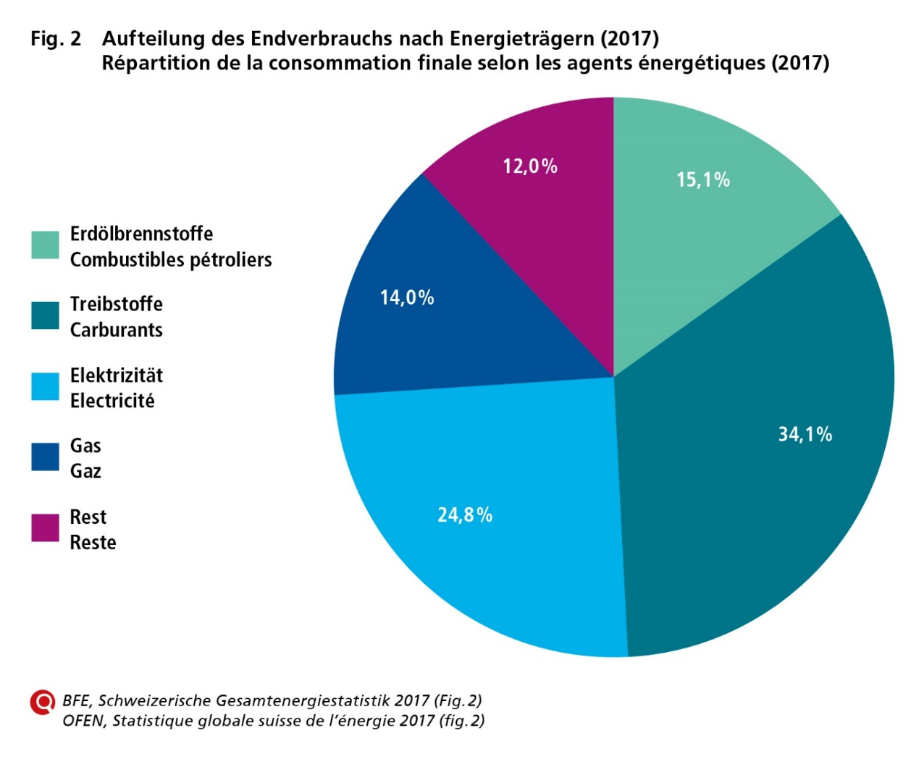
rÉpartition de la consommation finale selon les agents énergétiques

Slide 3
Couplage des secteurs et consommation d’énergie
énergies renouvelables
(Hydraulique et nouvelles
énergies renouvelables)
nucléaire
énergies fossiles
(Quelle: Bundesministerium für Wirtschaft und Energie (2016), Grünbuch Energieeffizienz, S. 26; bei den Energieträgern adaptiert auf die Schweiz)

Slide 4
Environnement global :
Augmentation de la demande d'énergie
Quelle: IEA, World Energy Outlook 2014

Slide 5
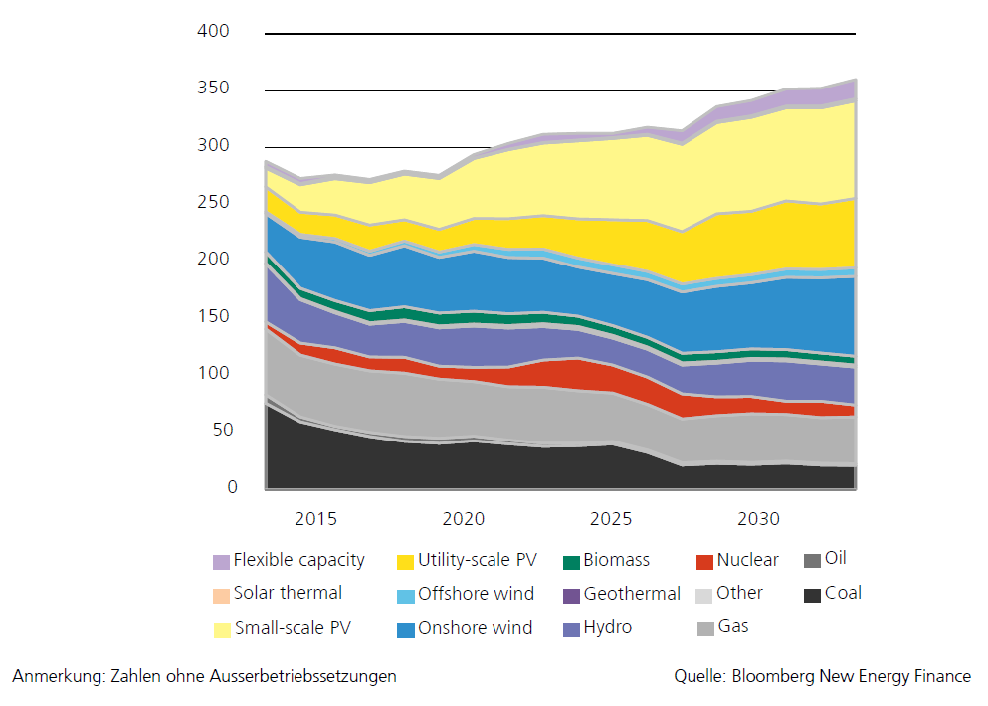
Augmentation Globale annuelle des capacités des centrales, par technologie, 2013-2030

Slide 6
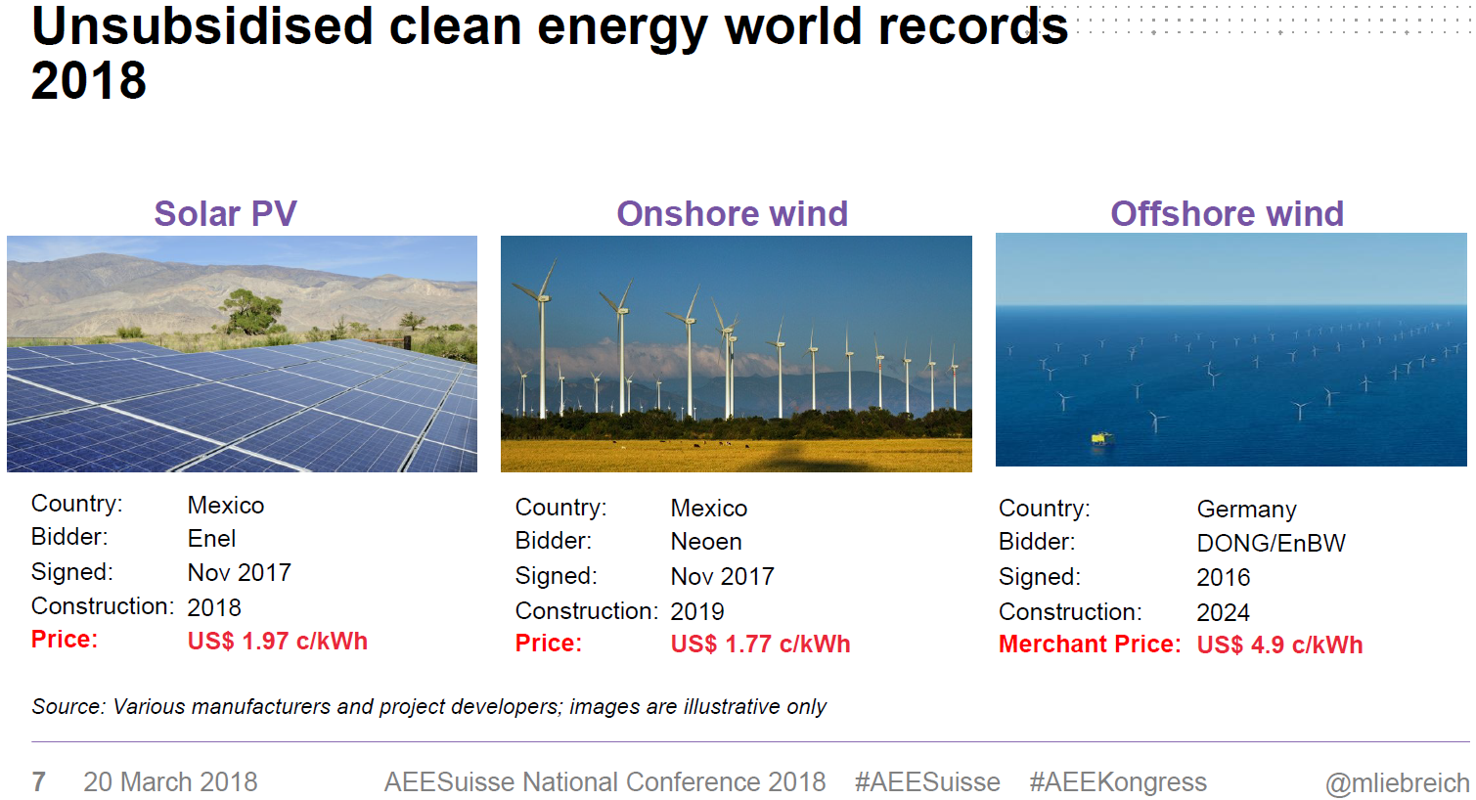
Potentiel des énergies renouvelables

Slide 7

défi: Nouvelles énergies renouvelables
Surcharge due à des variations de charge imprévisibles, baisse de la puissance de réglage de la centrale
Découplage croissant entre la production et la consommation

Slide 8
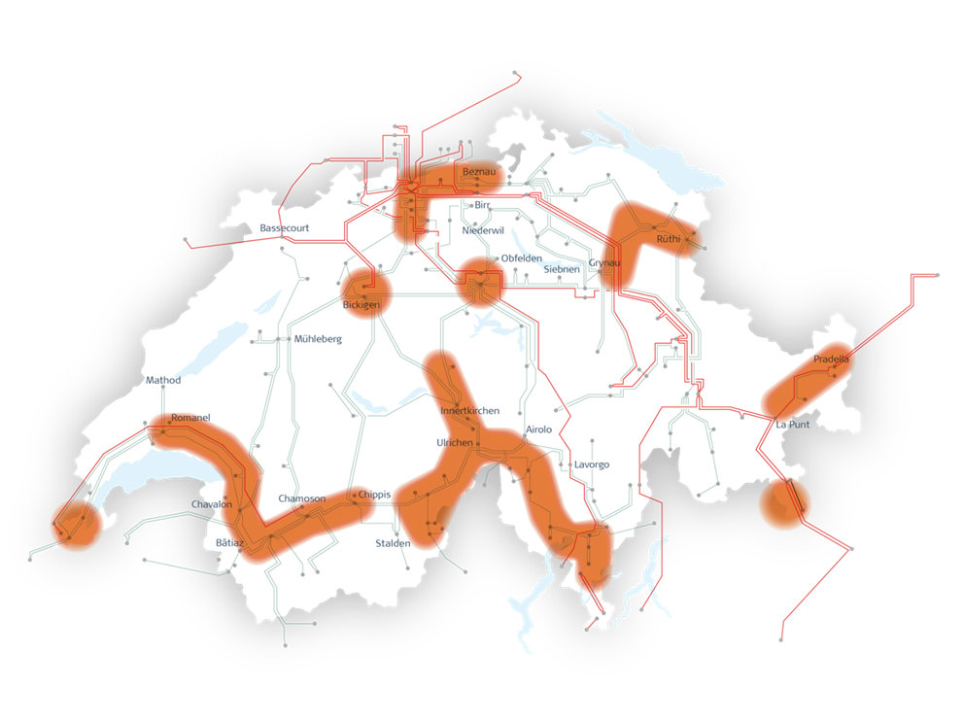
défi: infrastructure réseau
Le réseau est déjà très utilisé : Les mesures effectuées en 2013 ont montré que le réseau était surchargé au-delà de la limite de sécurité.
L’infrastructure réseau est partiellement en fin de cycle de vie
  Le défi réside dans l’exploitation des installations et des composants de réseau selon des coûts optimisés.
Faible degré d’acceptation sociale pour les projets de construction (construction de réseaux et de centrales – PV, éolien)
  Peut empêcher ou retarder considérablement les projets.
ICT et Smart Grids: les possibilités sont «illimitées», mais difficilement prévisibles.

Slide 9
Pourquoi faut-il une Stratégie énergétique 2050?
Stratégie énergétique 2050
Croissance démographique
Infrastructure
Sécurité de l’approvisionnement
Prix et marché
Changement climatique
Environnement, nature, paysage
Sortie du nucléaire
Contexte international

Slide 10

Politique énergétique: de quoi s’agit-il?
Sécurité de l’approvisionnement
Sécurité technique
Respect de l’environnement
Efficacité économique

Slide 11
Stratégie énergétique 2050: les grandes lignes
Renforcer l’efficacité énergétique; réduire la consommation d’énergie et d’électricité.
Augmenter la part des énergies renouvelables
Garantir l’accès aux marchés internationaux
Faire avancer la transformation et l’extension des réseaux électriques et le stockage de l’énergie
Intensifier la recherche énergétique
Assumer la fonction d’exemple des pouvoirs publics
Encourager la collaboration internationale

Slide 12
Stratégie énergétique 2050: les dossiers de politique énergétique
Stratégie énergétique 2050
Concept ECH
Première phase
Deuxième phase
(dès 2021)
Plan d’action
Recherche énergétique coordonnée
Initiative parl.
12.400
Les ordonnances dans le domaine de l’énergie
Perspectives énergétiques 2050
Premier paquet de mesures
Passage d’un système d’encouragement à un système incitatif
Plan d’action Recherche énergétique coordonnée
Initiative parl.
12.400
Stratégie
Réseaux électriques
Premier paquet de mesures
Teilrevision WRG
Wasserzins
Négociations avec l’UE concernant l’accord sur l’électricité
Deuxième étape de l’ouverture du marché
LApGaz
Législation sur le climat
Révision
LApEl
déjà décidés
Notes:
Erstes Massnahmepaket
Schlussabstimmung mit 120 Ja-Stimmen zu 72 Nein-Stimmen und 6 Enthaltungen angenommen.
Referendum wurde von SVP ergriffen, zusammen mit Swissmem, Gastrosuisse, Swiss Plastics, Swissoil, Auto Schweiz sowie der Nutzfahrzeugverband Astag.
Die Referendumsfrist läuft noch bis am 19. Januar 2017.
Verordnungsarbeiten sind angelaufen. Ziel: Gesetz in Kraft am 1.1.2018
Teilrevision Wasserzins
Flexibilisierung des Wasserzinsregimes ab 2020
SSN
Gesetzesvorlage ist in der parlamentarischen Beratung.
Revision StromVG
sfds
Zweiter Marktöffnungsschritt
Aufgrund der Ergebnisse der Vernehmlassung bis auf weiteres zurückgestellt.
Stromabkommen
Verhandlungen mit der sind blockiert wegen institutionellen Fragen und Differenzen.
GasVG
Arbeiten zur Ausarbeitung eines Gesetzes sind aufgenommen.
Basis Verbändevereinbarung

Slide 13
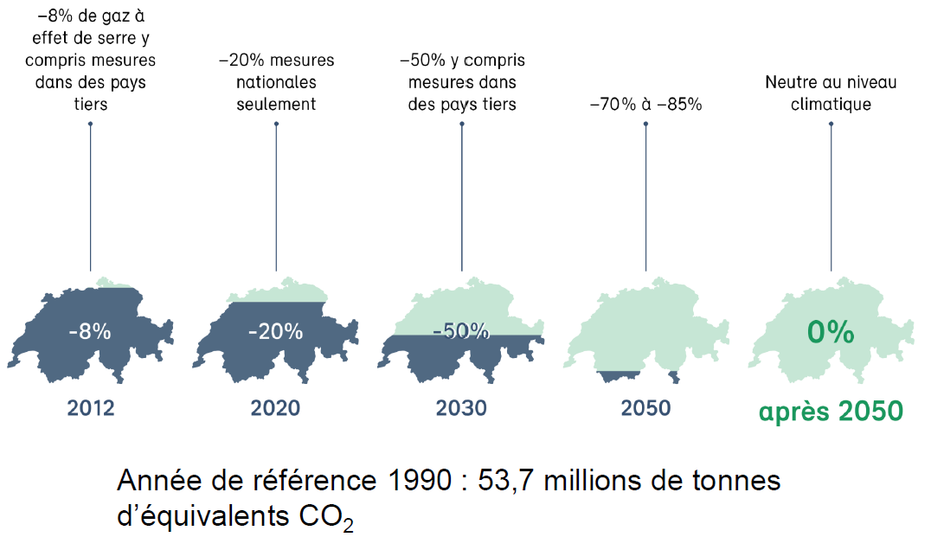
Politique climatique après 2020
Objectifs
Botschaft zur Totalrevision des CO2-Gesetzes nach 2020
Notes:
Das heisst, dass die Treibhausgasemissionen bis 2030 um 26,9 Millionen Tonnen CO2-Äquivalente reduziert werden müssen.
11,9 Millionen Tonnen CO2-Äquivalente sind im Referenzszenario allein aufgrund bereits beschlossener Massnahmen und aufgrund des technologischen Fortschritts zu erwarten.
6,6 Millionen Tonnen CO2-Äquivalente müssen durch verstärkte Anstrengungen im Inland reduziert werden.
8,5 Millionen Tonnen CO2-Äquivalente müssen durch Emissionsverminderungsmassnamen im Ausland reduziert werden.

Slide 14



...et puis il y a eu quelque chose....
….La numérisation

Slide 15
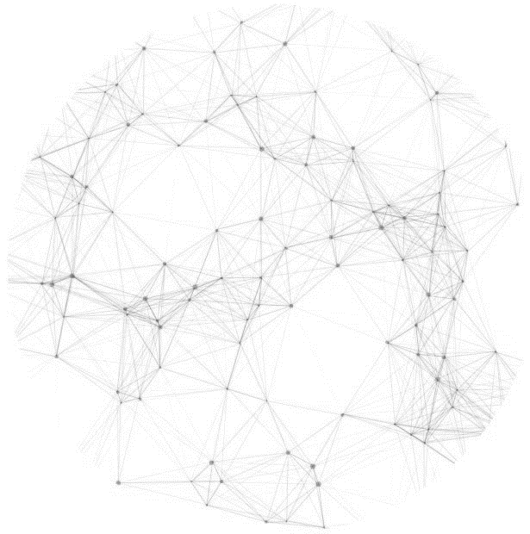
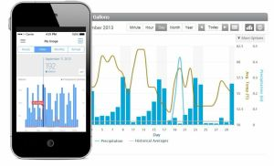
numérisation
Thèmes actuels
Prosommateur / Consommateur
Numérisation comme outil pour une plus grande indépendance
Mise en réseau de tout le bâtiment en tant que nouveaux «acteurs»; accessibilité à tous les appareils, contrôle de l‘environnement → activation / flexibilité

Slide 16
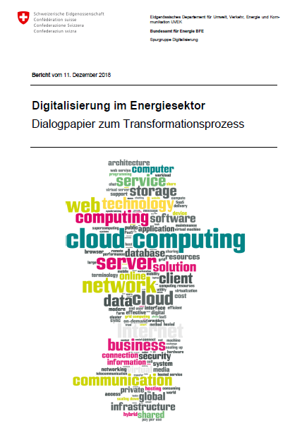
la Numérisation dans le monde de l’énergie
Une équipe interdisciplinaire composée de spécialistes de l'OFEN a identifié d'importants développements, présentés dans 14 articles de fond:
Voici quelques exemples:
Internet of Things – IoT/ Smart City/Smart Home
Mégadonnées (Big Data) - Nouvelles sources d'informations et analyses pour les fournisseurs d'énergie
Apprentissage automatique (Machine Learning) pour les nouvelles connaissances issues des données énergétiques
Datahub: Organisation d’échanges de données sur le marché de l’électricité
Blockchain: Technologie de rupture; disparition des intermédiaires; importance?

Slide 17
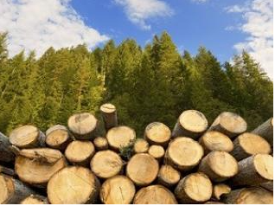
…et le bois?

Slide 18
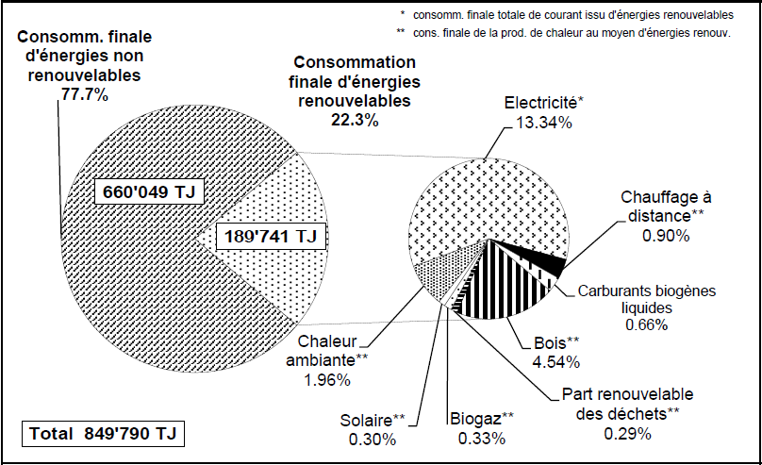
La consommation finale d'énergie 2017
Statistique suisse des énergies renouvelables, édition 2017
Notes:
Schweizerische Statistik der erneuerbaren Energien (unter Teilstatistiken)

Slide 19
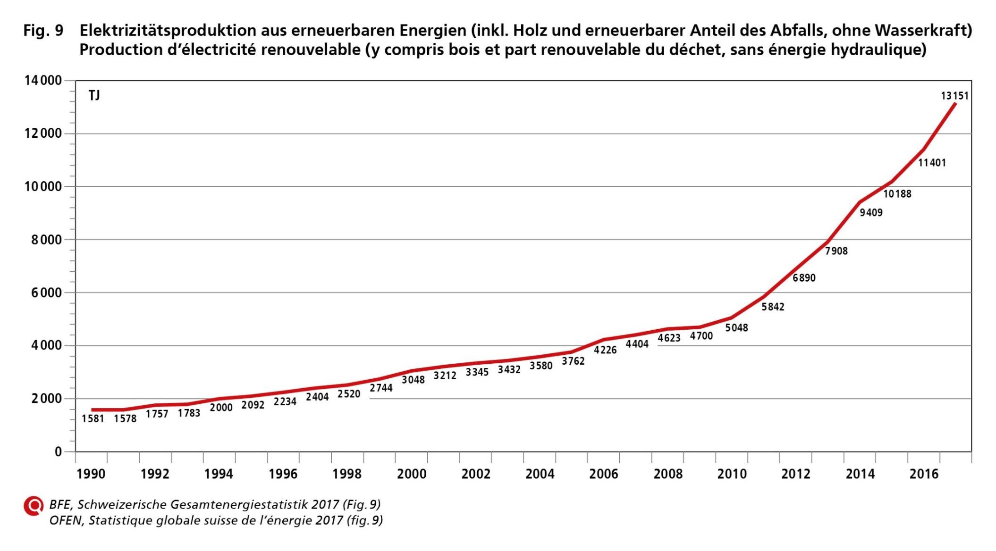
Production d’électricité renouvelable

Slide 20
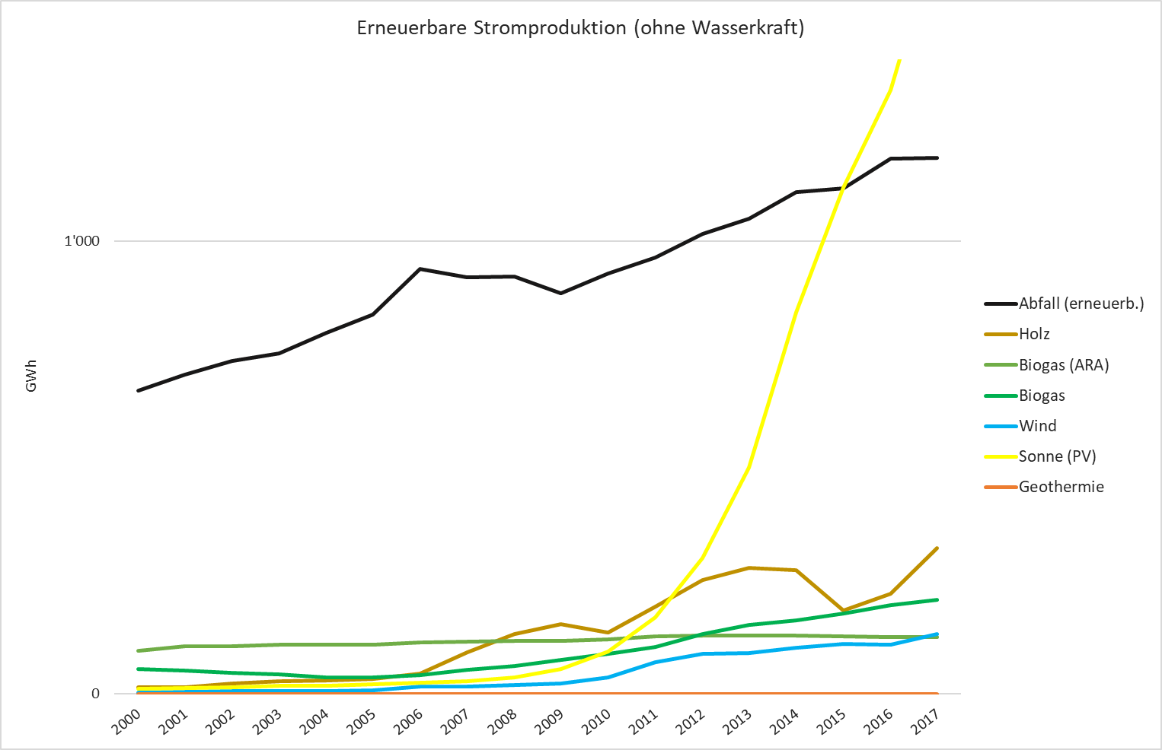
Développement de la production d'électricité renouvelable
Statistique suisse des énergies renouvelables, édition 2017
Notes:
Aus Excel bid

Slide 21
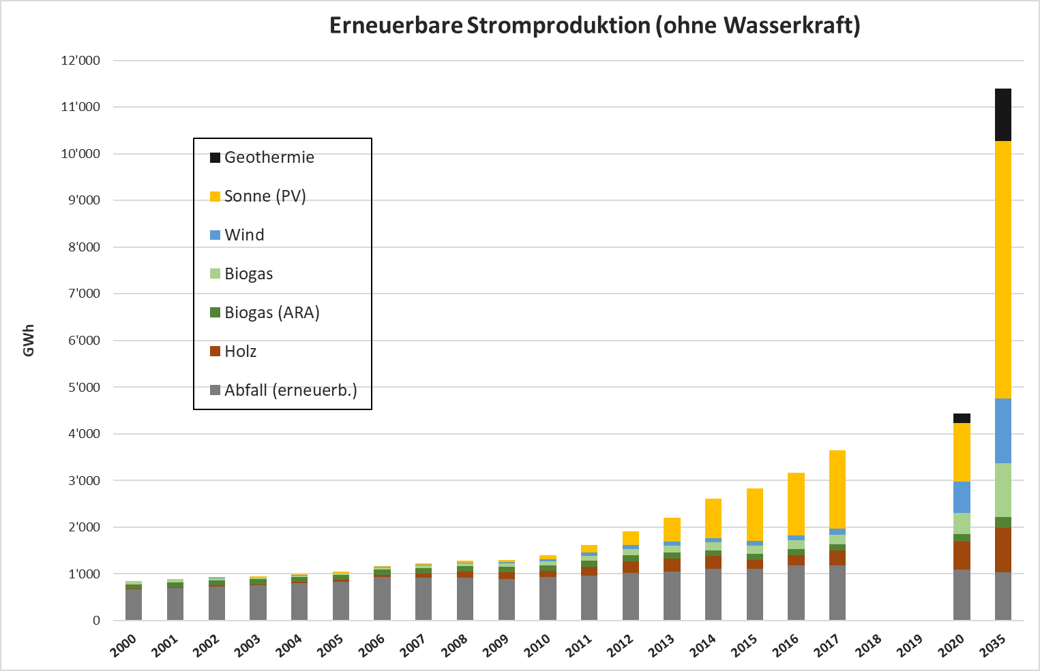
Production d'électricité renouvelable cumulée avec des valeurs de référence
Statistique suisse des énergies
renouvelables, édition 2017

Slide 22
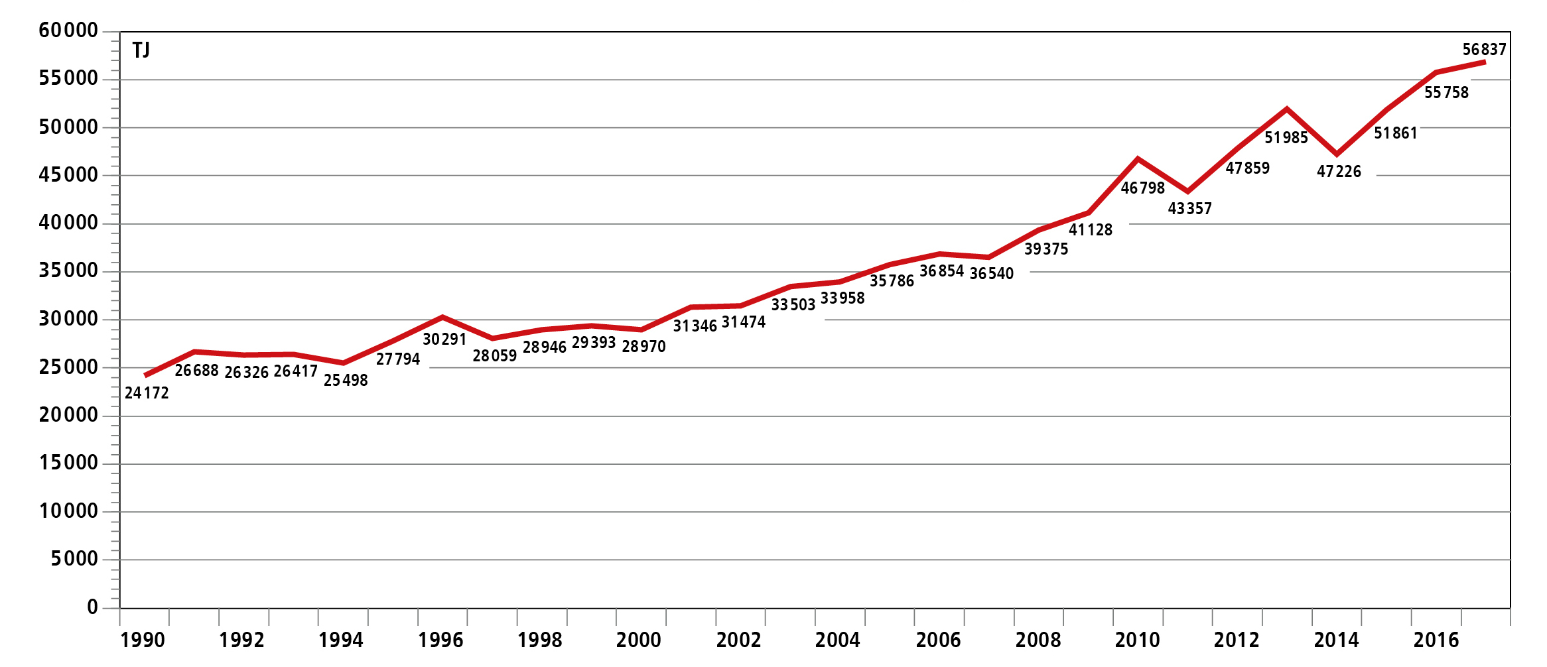
Production cumulée de chaleur renouvelable

Slide 23
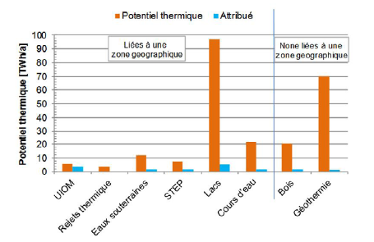
les sources de chaleur renouvelables (1/2)
Un potentiel a été identifié pour le "Livre blanc sur le chauffage à distance en Suisse".
Potentiel technique : 240 TWh/a ; dépasse plusieurs fois la demande.
SFV 2017

Slide 24
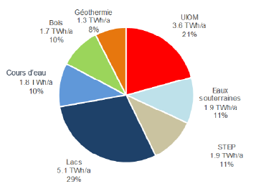
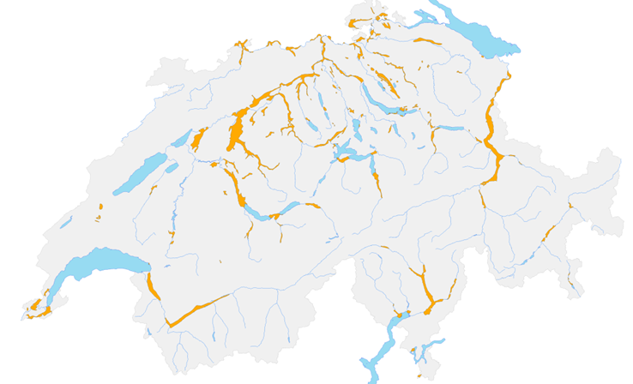
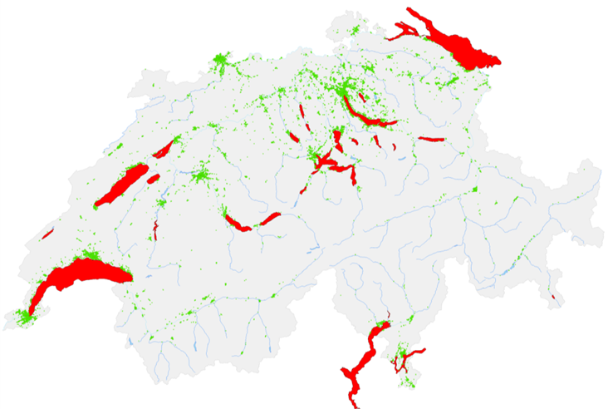
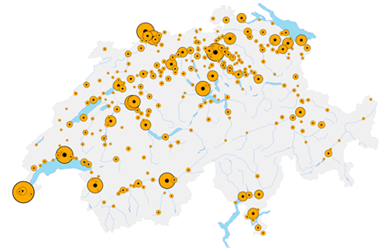
les sources de chaleur renouvelables (2/2)
Potentiel réaliste: 17.3 TWh/a
Selon le "Livre blanc", cela correspond à environ 38% des besoins en chauffage des locaux en 2050.
ne peut être exploitée qu'avec une planification énergétique prudente.
Sinon, des potentiels précieux sont "donnés".
Weissbuch Fernwärme Schweiz, Eicher + Pauli AG; herunterladbar unter www.fernwaerme-schweiz.ch

Slide 25
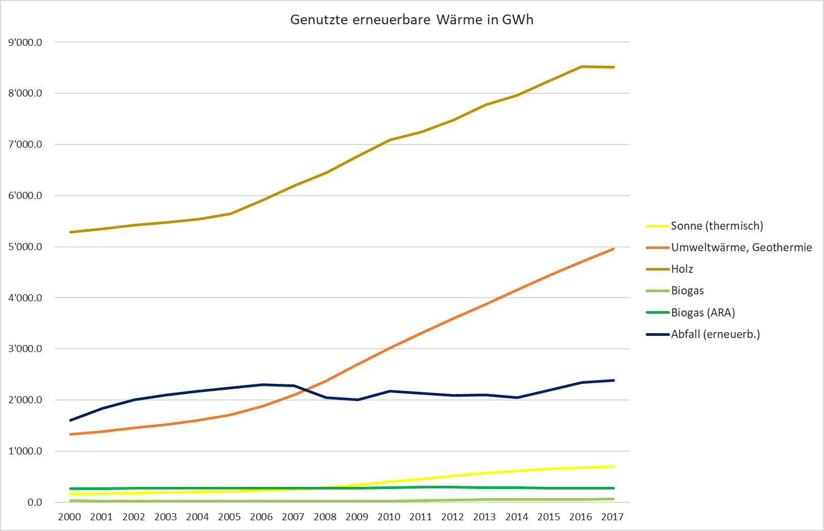
Développement de chaleur renouvelable
Statistique suisse des énergies
renouvelables, édition 2017

Slide 26
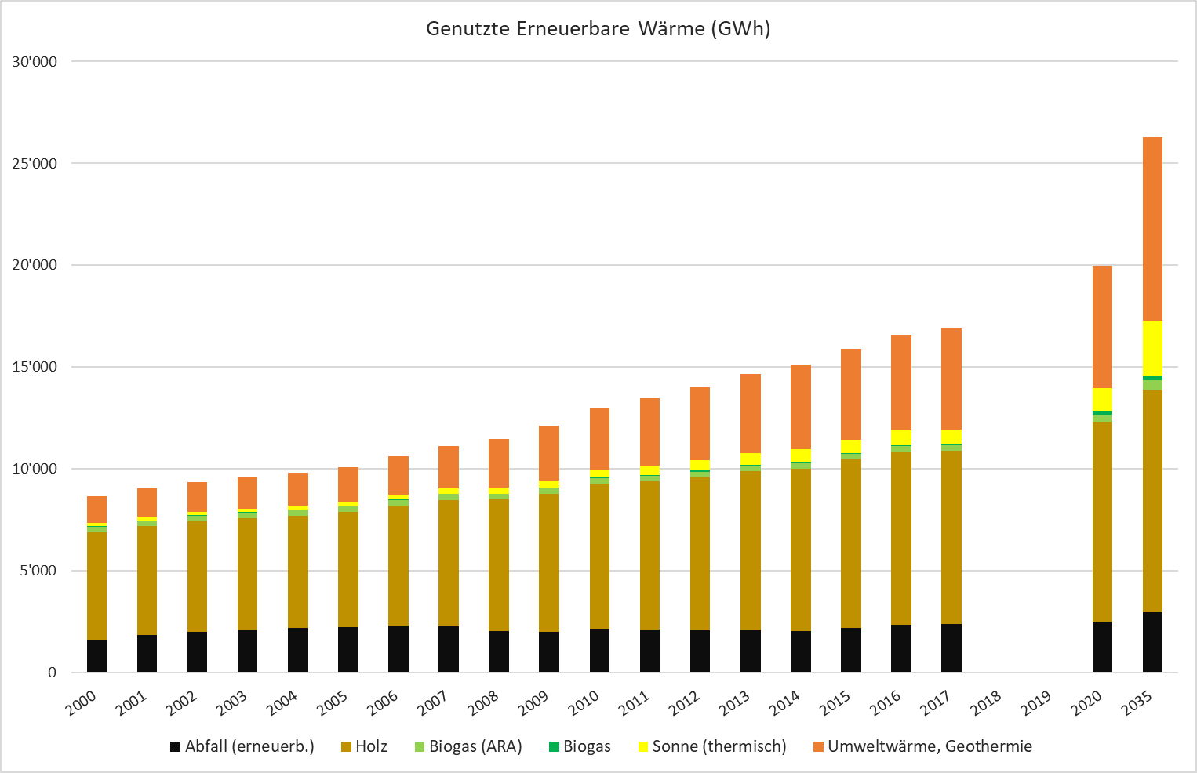
Production de chaleur renouvelable cumulée avec des valeurs de référence
Statistique suisse des énergies
renouvelables, édition 2017

Slide 27

Où en sommes-nous aujourd'hui avec l'énergie du bois ?
Selon le LFI 3, 9,5 millions de m3 de bois poussent chaque année dans les forêts suisses. Une distinction est faite entre les essences, la longueur, le diamètre et la qualité du bois. En tenant compte des critères économiques, écologiques et sociaux, environ 8,2 millions de m3 peuvent être utilisés. Le bois énergétique est estimé à 6 à 7 millions de m3.
Aujourd'hui, la Suisse brûle en moyenne 5 millions de m3 de bois énergétique par an, ce qui correspond à environ 10'000 GWh d'énergie finale, soit 4,5% de la demande énergétique totale de la Suisse ou 10% de sa demande en chaleur. La capacité des installations varie de quelques kW à de grands fours de plusieurs MW.
Installation catégorie | nombre | Chiffre d'affaires du bois en m3 | Énergie utilisable en GWh
Chauffage individuel | 539'039 | 890'812 | 1'488
chauffage des bâtiments | 56'175 | 768'857 | 1'527
Fours automatiques de 50 kW à plusieurs MW de puissance | 8'268 | 2'180'203 | 4'265
Fours spéciaux (KVA et autres) | 94 | 1'076'762 | 1'733

Slide 28

Extension des énergies renouvelables (ER) et de la production couplage chaleur-force (ccf)
Extension ER jusqu'en 2050 24.2 TWh
PV 11.1 TWh
éolien 4.3 TWh
Géothermie 4.4 TWh
Biomasse (bois) 1.2 TWh
Biogaz 1.6 TWh
STEP 0.3 TWh
UIOM 1.3 TWh
Extension CCF env. 2 TWh

Slide 29
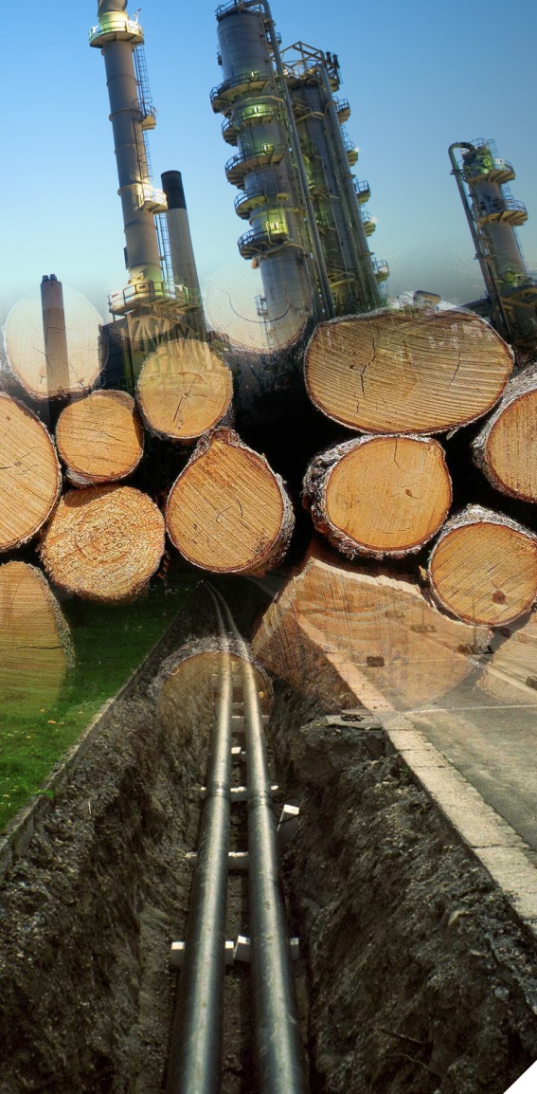
couplage chaleur-force (ccf) et chauffage à distance
Production d'électricité fossile avec CCF : 2 TWh
→ environ 3-4 TWh de chaleur
Centrales thermiques à bois (CCF) 1,2 TWh
→ environ 2 TWh de chaleur
La chaleur produite est utilisée pour sa propre consommation ou doit être vendue pour le chauffage à distance.
→ Le développement des réseaux de chauffage locaux et à distance et les raccordements sont supportés dans le cadre du programme Bâtiment.

Slide 30
Opportunités pour l'industrie du bois
Efficacité énergétique
Augmentation de l'efficacité dans les entreprises
Énergies renouvelables
Installations PV sur grands entrepôts
Potentiel pour les couplages chaleur-force (CCF) au bois (grandes scieries)
Expansion du chauffage à distance
  Utilisation efficace des ressources en bois selon le principe de l'utilisation en cascade
  La construction en bois est à la mode et respectueuse de l'environnement

Slide 31
La biomasse dans la stratégie énergétique 2050 : poursuite de la RPC
Augmentation de la couverture totale de la RPC à 2,3 ct./kWh
Meilleure intégration sur le marché des systèmes promus par la RPC : Marketing direct pour les biens imposables
Les exploitants d'installations sont incités à produire de l'électricité lorsqu'ils en ont besoin.
Seules les nouvelles installations sont incluses dans la RPC. Les extensions ou rénovations ne sont plus permises.
Contributions à l'investissement pour les centrales d'infrastructure (UIOM et STEP) et pour les centrales électriques au bois d'importance régionale
Durée limitée de l'aide (à partir de la sixième année suivant l'entrée en vigueur de la loi)
La période de rémunération reste de 20 ans

Slide 32

La biomasse dans lA stratégie énergétique 2050 : Importance dans le secteur de la chaleur
1,64 million de bâtiments consomment 46 % de l'énergie totale (principalement sous forme de chaleur)
Augmentation du quota de rénovations énergétiques dans le parc immobilier existant
Remplacement des installations de chauffage à combustibles fossiles par des énergies renouvelables, par exemple bois, pellets, copeaux de bois, biogaz ou raccordement à des réseaux thermiques avec différentes sources de chaleur.
Avec les fonds cantonaux, un total d'environ 525 millions de francs par an est disponible pour le programme Bâtiments (en réalité 2019 : env. 450 millions)
La responsabilité de la mise en œuvre incombe aux cantons : Modèle de prescriptions énergétiques des cantons (MoPEC) de 2014

Slide 33
Modèle de prescriptions et leur effet

Slide 34
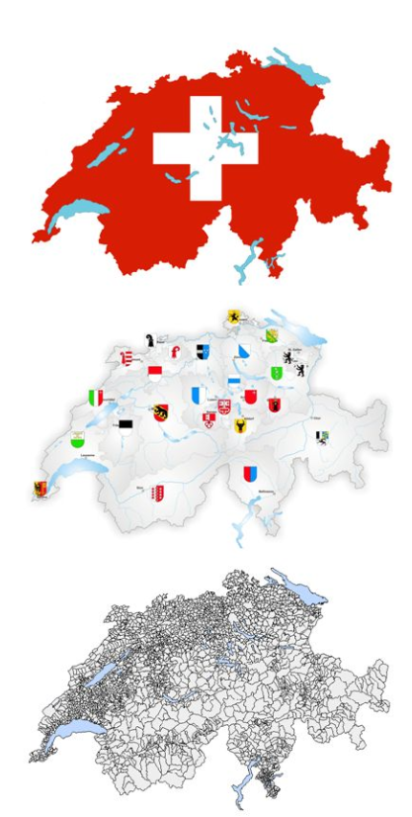
Instruments dans la domaine thermique (sélection)
Taxe sur le CO2 sur les carburants
Programme Bâtiments (limité 2025, évtl 2030)
Accords ciblés avec les grands consommateurs
Obligation de compensation pour les importateurs de combustibles
Confédération
Modèle de prescriptions énergétiques des cantons
Réglementations cantonales concernant le bâtiment et l'énergie
Programmes cantonaux de financement / contributions individuelles
Cantons
Aménagement du territoire (par exemple, avec une primauté des énergies renouvelables et/ou du chauffage à distance)
Règlements communaux en matière de construction et d'énergie
Kanton St. Gallen
Communes

Slide 35
SuisseEnergie.ch projets innovants recherchés !
Moteur important de la réorientation de la politique énergétique suisse
Points principaux : Communication et conseil, éducation et formation, gestion de la qualité
Coopération avec des partenaires (Biomasse Suisse, AgroCleanTech, Ökostrom Schweiz...)
Exemple de projets nouveaux et en cours :
  Digestion anaérobie des effluents industriels (Objectif : En 2016, une étude a été réalisée pour évaluer le potentiel de la digestion anaérobie des effluents industriels). Avec les résultats de cette étude, nous voulons maintenant motiver de nouveaux sites industriels à appliquer ce procédé. Partenaire : Biomasse Suisse)
  Benchmark biogaz (objectif : instrument d'optimisation pour les installations de biogaz agricole, partenaire : Ökostrom Schweiz)

Slide 36

..........
Le changement dans le domaine de l'énergie aura lieu
…. avec ou sans la stratégie énergétique 2050.

Slide 37
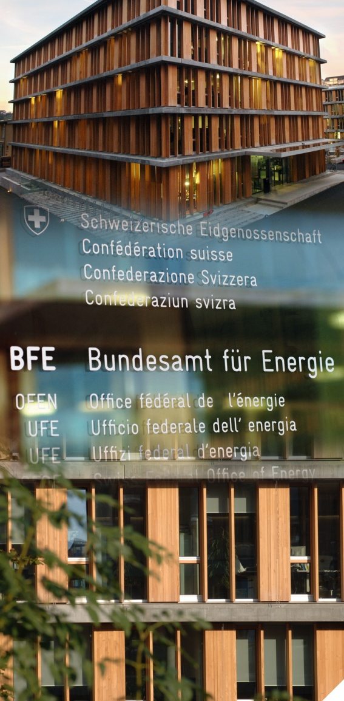
Merci beaucoup de votre attention !
www.energiestrategie2050.ch
www.bfe.admin.ch

